Slide 1
Moldiverse e MHC Material HUB Center
Moldex3D Italia
Alex Anghilieri

Slide 2
Panoramica Moldiverse Material Hub Cloud MHC: materiali Material Hub Cloud : design calculator Material Hub Cloud : material selection guidance Machine Characterization Forum & Moldibot

Slide 3
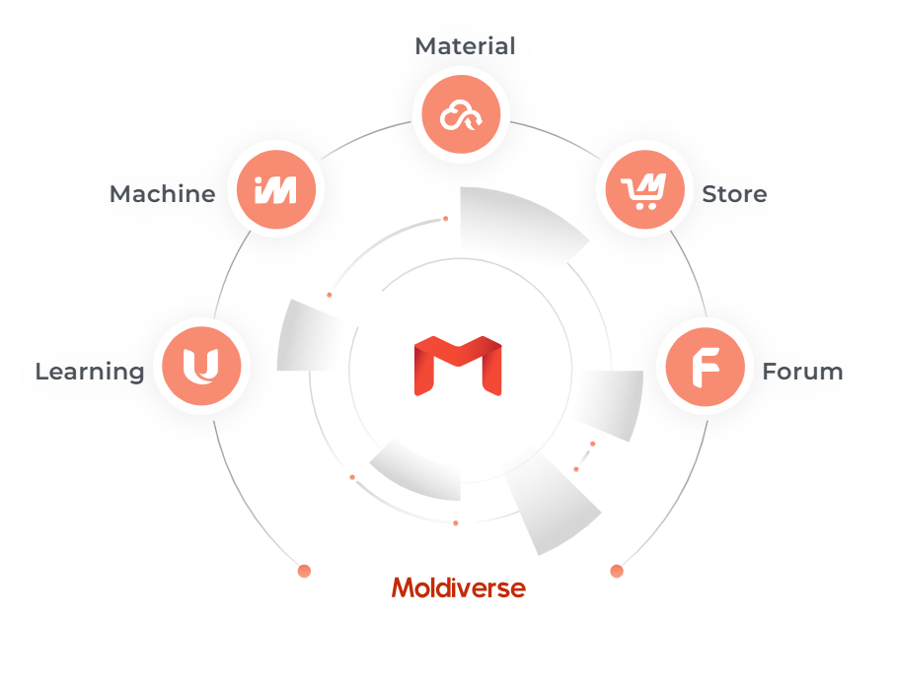
Panoramica Moldiverse
Cos’è MOLDIVERSE?
E’ il portale web di Moldex3D in cui poter interagire a 360° con il mondo della plastica, in cui ricercare e trovare informazioni inerenti diversi aspetti dei processi di stampaggio
Learning
un portale in cui poter imparare nozioni sia di stampaggio che di utilizzo del software tramite lezioni specifiche
Machine
Portale con procedura guidata di caratterizzazione macchine di stampaggio
Material
Portale per la ricerca di materiali, alternativi; calcolatrici di progetto e creazione files materiali
Store
«database» da cui scaricare applicativi o tool specifici
Forum
Per poter porre direttamente domande a Moldex3D o cercare informazioni varie condivise da altri utenti
Notes:
Vediamo come è coposto questo portale,
Ci sono 5 sottogruppi principali

Slide 4
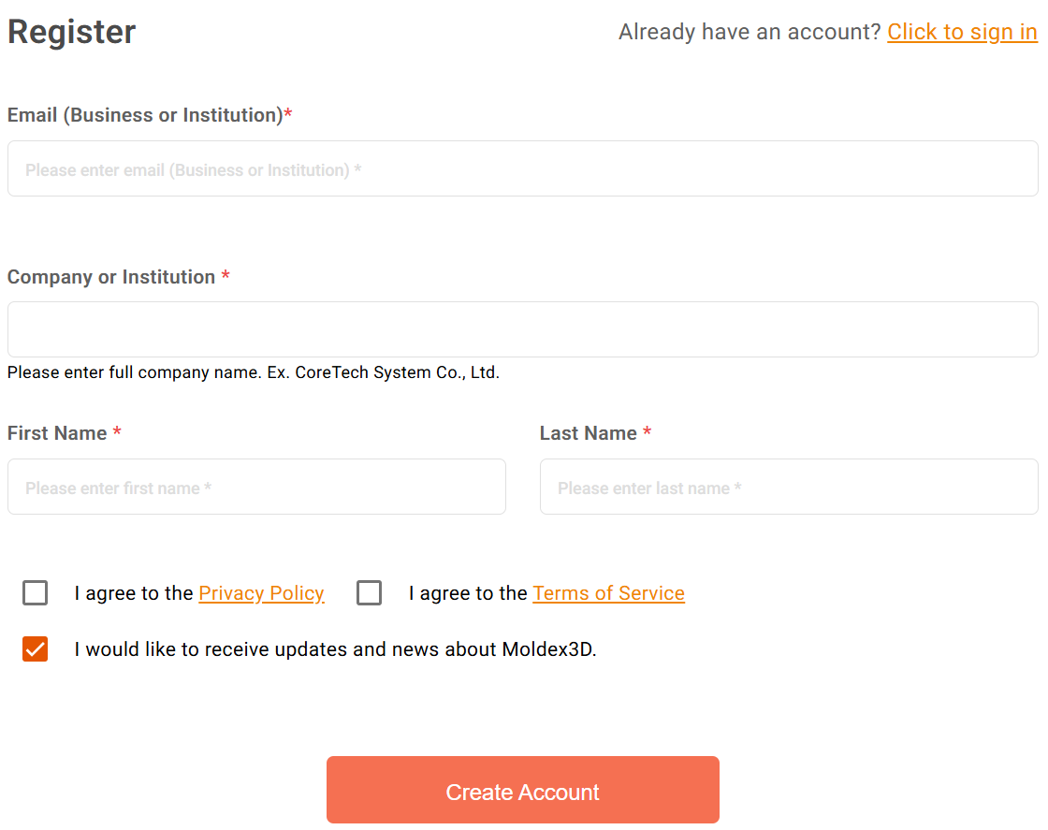
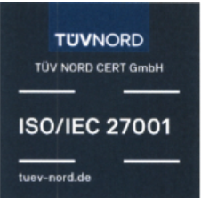
Panoramica Moldiverse
Il portale è raggiungibile dal seguente link web:
Moldiverse
È necessario registrarsi creando un account specifico e con questo sarà possibile accedere ai vari contenuti
È previsto un periodo di prova gratuito estendibile per il periodo di manutenzione del software
Moldiverse ha ottenuto la certificazione ISO 27001, dimostrando la sua istituzione e il funzionamento del sistema di gestione della sicurezza delle informazioni. Questa certificazione copre processi di gestione del rischio completi e controlli di sicurezza delle informazioni volti a proteggere i dati dei clienti e le risorse informative. Essendo certificati ISO27001, garantiamo che la nostra piattaforma soddisfa gli standard internazionali in materia di sicurezza delle informazioni, fornendo un ambiente di protezione dei dati altamente sicuro per i nostri clienti. Continueremo a impegnarci per mantenere e migliorare questo standard, offrendoti i servizi cloud più sicuri e affidabili.
Notes:
Come possiamo accedere a queste pagine?
La registrazione

Slide 5
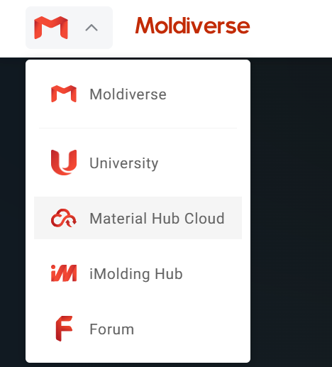
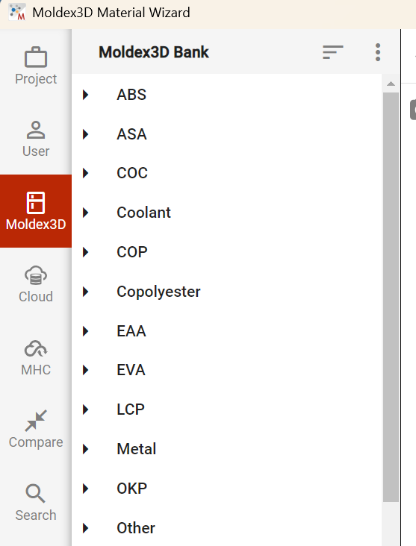
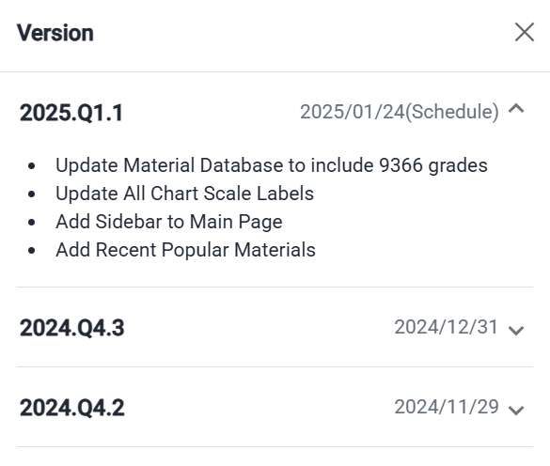
MHC Materiali
È raggiungibile dalla pagine web citata
…oppure…
con l’installazione di Moldex3D Studio 2024R02 in poi è raggiungibile direttamente dal wizard di scelta del materiale:
All’interno di esso il database dei materiali è aggiornato costantemente, con una frequenza superiore al rilascio delle release del software
Notes:
Nelle note di rilascio è descritto cosa è stato modificato e il numero totale di termoplastici presenti ufficialmente

Slide 6
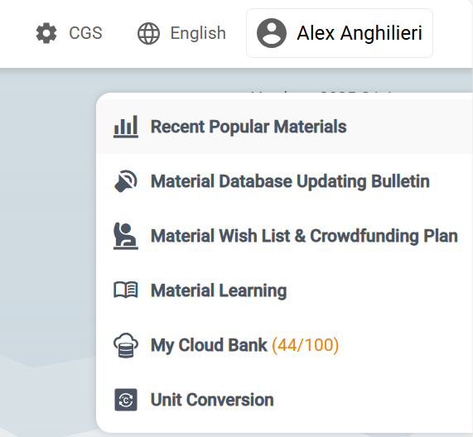
MHC Materiali
Sono presenti funzioni di gestione specifiche:
In particolare il BULLETTIN permette di vedere quali materiali sono stati aggiunti, modificati e quali caratteristiche sono state migliorate
La WISH LIST permette di inserire richieste di materiali desiderati non ancora presenti e una opzione per poter condividere l’acquisto di caratterizzazione con altri utilizzatori
Il MATERIAL LEARNING rimanda al materiale didattico specifico per la comprensione delle caratteristiche dei materiali
La CLOUD BANK permette di salvare i materiali preferiti e scaricare files mtr mtx (* questa è presente anche nel material wizard di Studio)
Material Hub Cloud
Notes:
Nella wish list posso inserire i materiali ricercati, oppure per un produttore esso può verificare le richieste di proprio materiale ed eventualmente agire per inserire i dati di caratterizzazione.
Un altro livello può essere il crownfounding, in cui più utilizzatori possono condividere l’acquisto di caratterizzazione

Slide 7
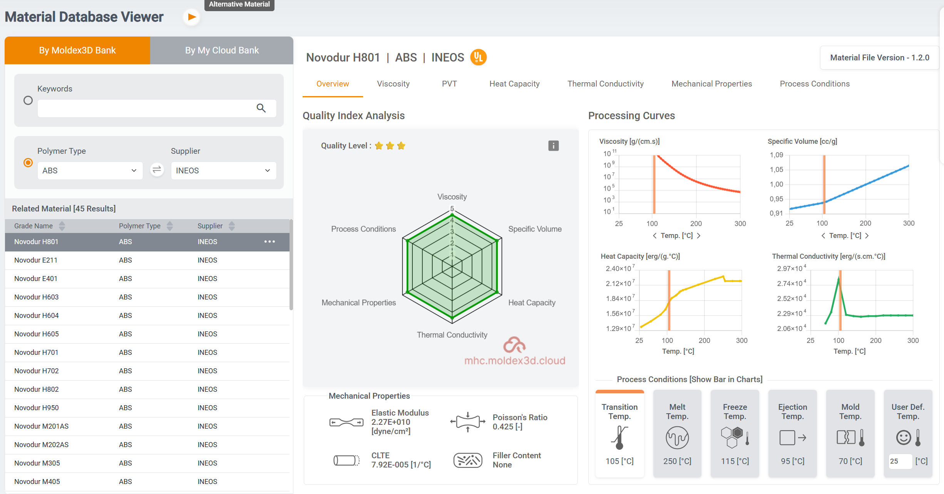
MHC Materiali: ricerca
Notes:
Nella wish list posso inserire i materiali ricercati, oppure per un produttore esso può verificare le richieste di proprio materiale ed eventualmente agire per inserire i dati di caratterizzazione.
Un altro livello può essere il crownfounding, in cui più utilizzatori possono condividere l’acquisto di caratterizzazione

Slide 8
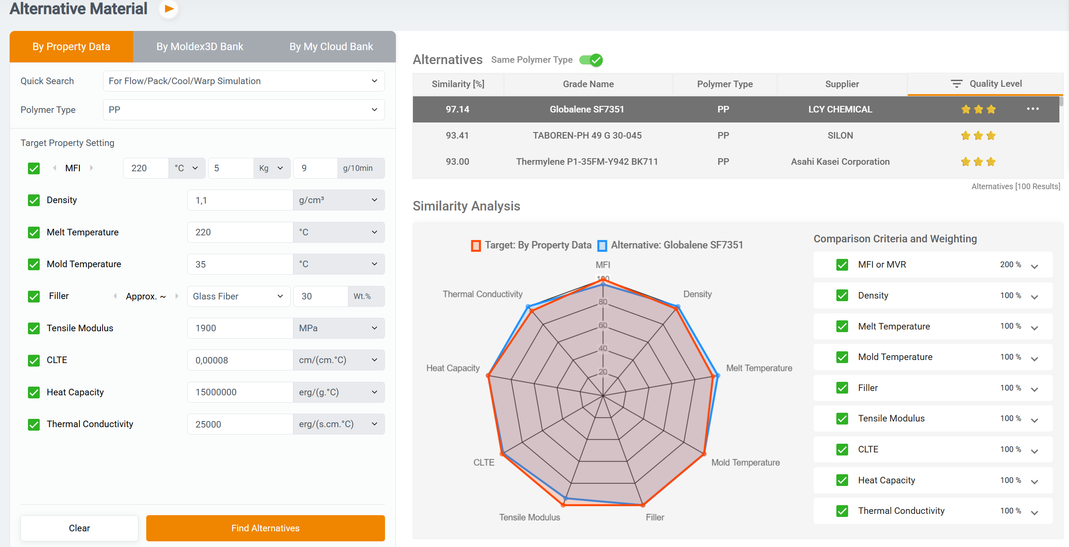
MHC Materiali: alternativi
Notes:
Nella wish list posso inserire i materiali ricercati, oppure per un produttore esso può verificare le richieste di proprio materiale ed eventualmente agire per inserire i dati di caratterizzazione.
Un altro livello può essere il crownfounding, in cui più utilizzatori possono condividere l’acquisto di caratterizzazione

Slide 9
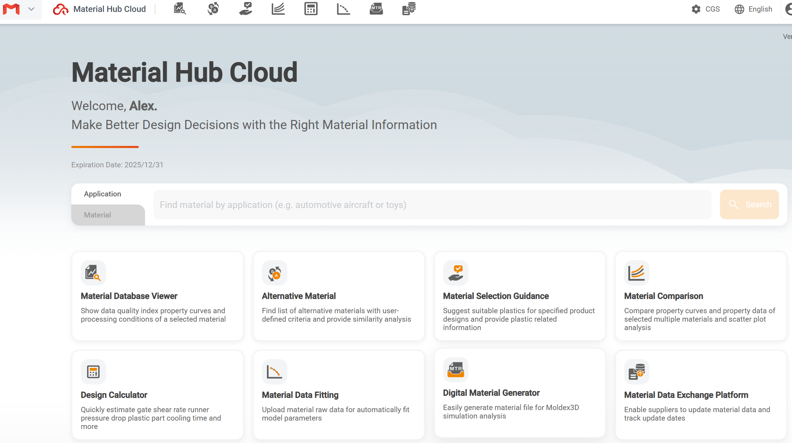
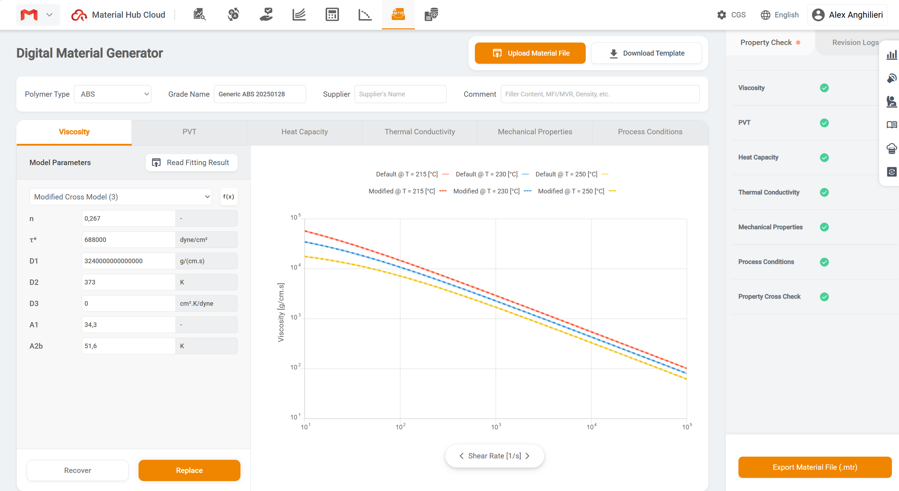
MHC Materiali
Material Hub Cloud
Notes:
E’ possibile anche all’interno del MHC creare i file di materiale da soli.
E’ necessario avere a disposizione i dati completi, generalmente è una attività complessa e cruciale che può essere rivolta soprattutto ai produttori e compoundatori di materiali.
Ma ribadisco l’attenzione ai dati a disposizione e quelli richiesti per fare l’attività.

Slide 10
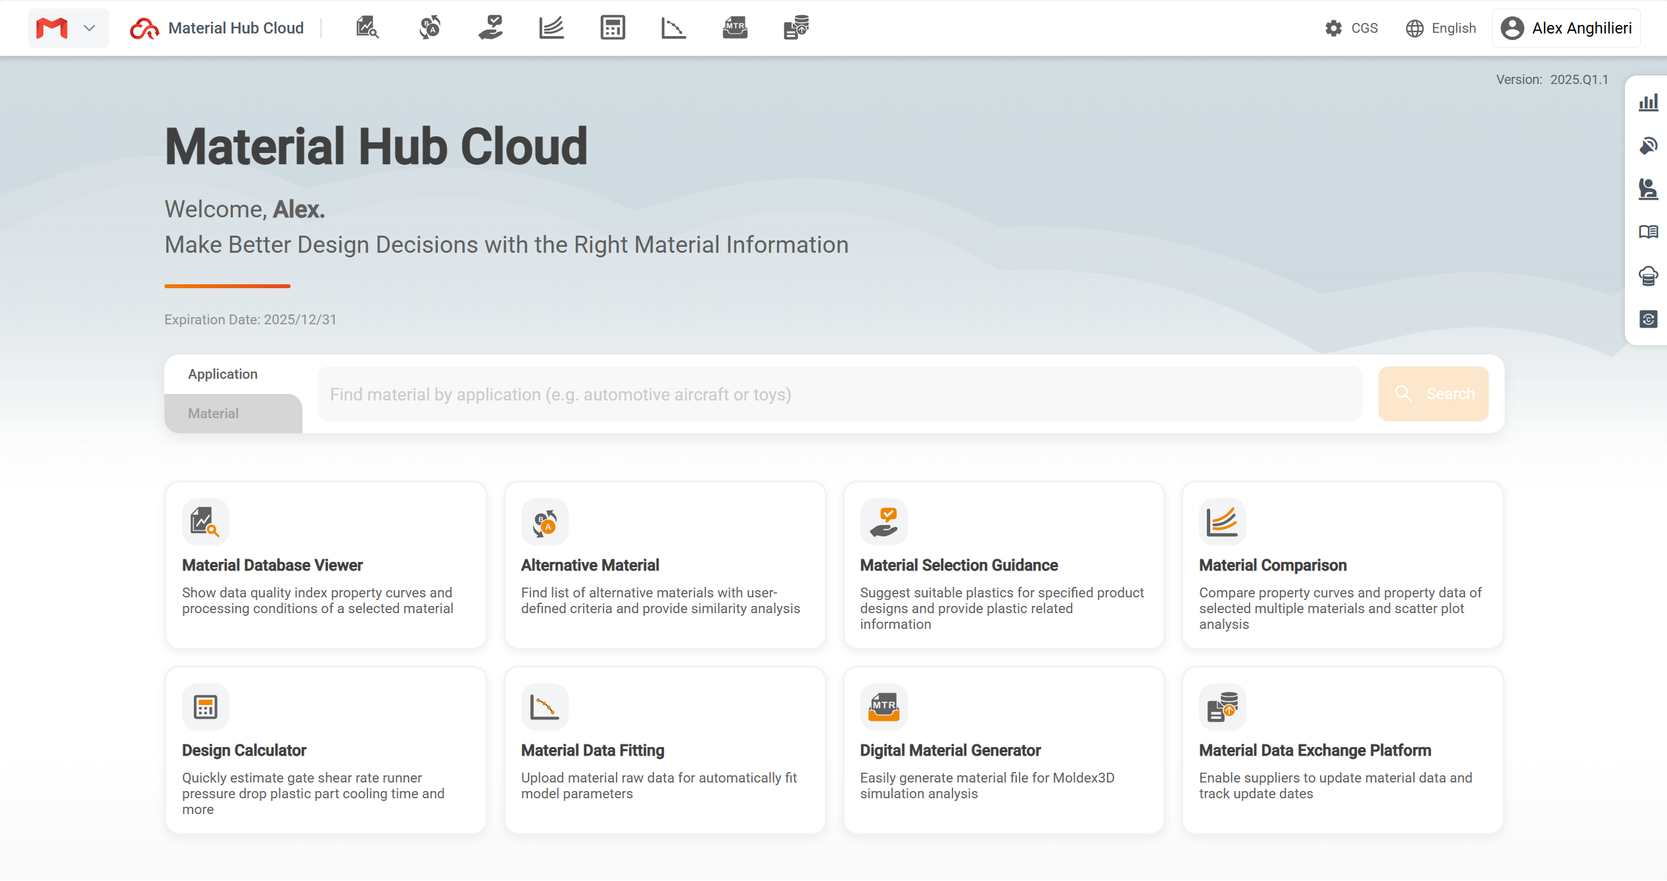
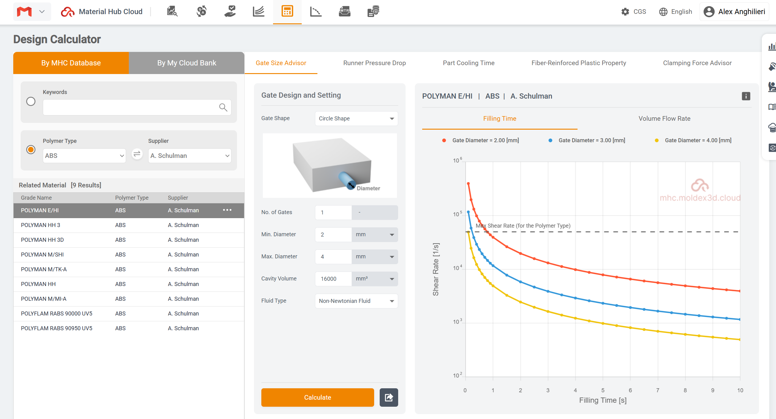
MHC design calculator
Notes:
All’interno del Material hub cloud è presente una sezione specifica che permette di stimare alcuni risultati o grandezze di un progetto a partire dalle informazioni del materiale.
In questo design calculator, una volta scelto il materiale è possibile lavorare su quattro aspetti:
Un advisor, un consigliere sulle dimensioni del gate
Una stima delle cadute di pressioni nelle materozze
Una sima del tempo di raffreddamento necessario per portare la parte a temperatura di solidificazione
Una calcolatrice che permette di stimare le proprietà meccaniche di materiali con additivi tipo fibre di varia natura
Uno stimatore del tonnellaggio necessario per l’individuazione della taglia di pressa da scegliere
Tutti questi risultati sono ottenibili inserendo pochi dati ed è possibile osservare come tali risultati cambiano al variare di tali dati

Slide 11
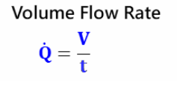
Design calculator DIMENSIONAMENTO GATE
Sezione gate: rettangolare o circolare
N° di gates
Intervallo diametri oppure dimensione rettangolo
Volume cavità
E’ possibile verificare per che tempi di iniezione o portate si avranno degli Shear rate inferiori al limite al variare delle dimensioni.
L’ottimale è avere uno Shear Rate al di sotto del valore limite del materiale

Slide 12
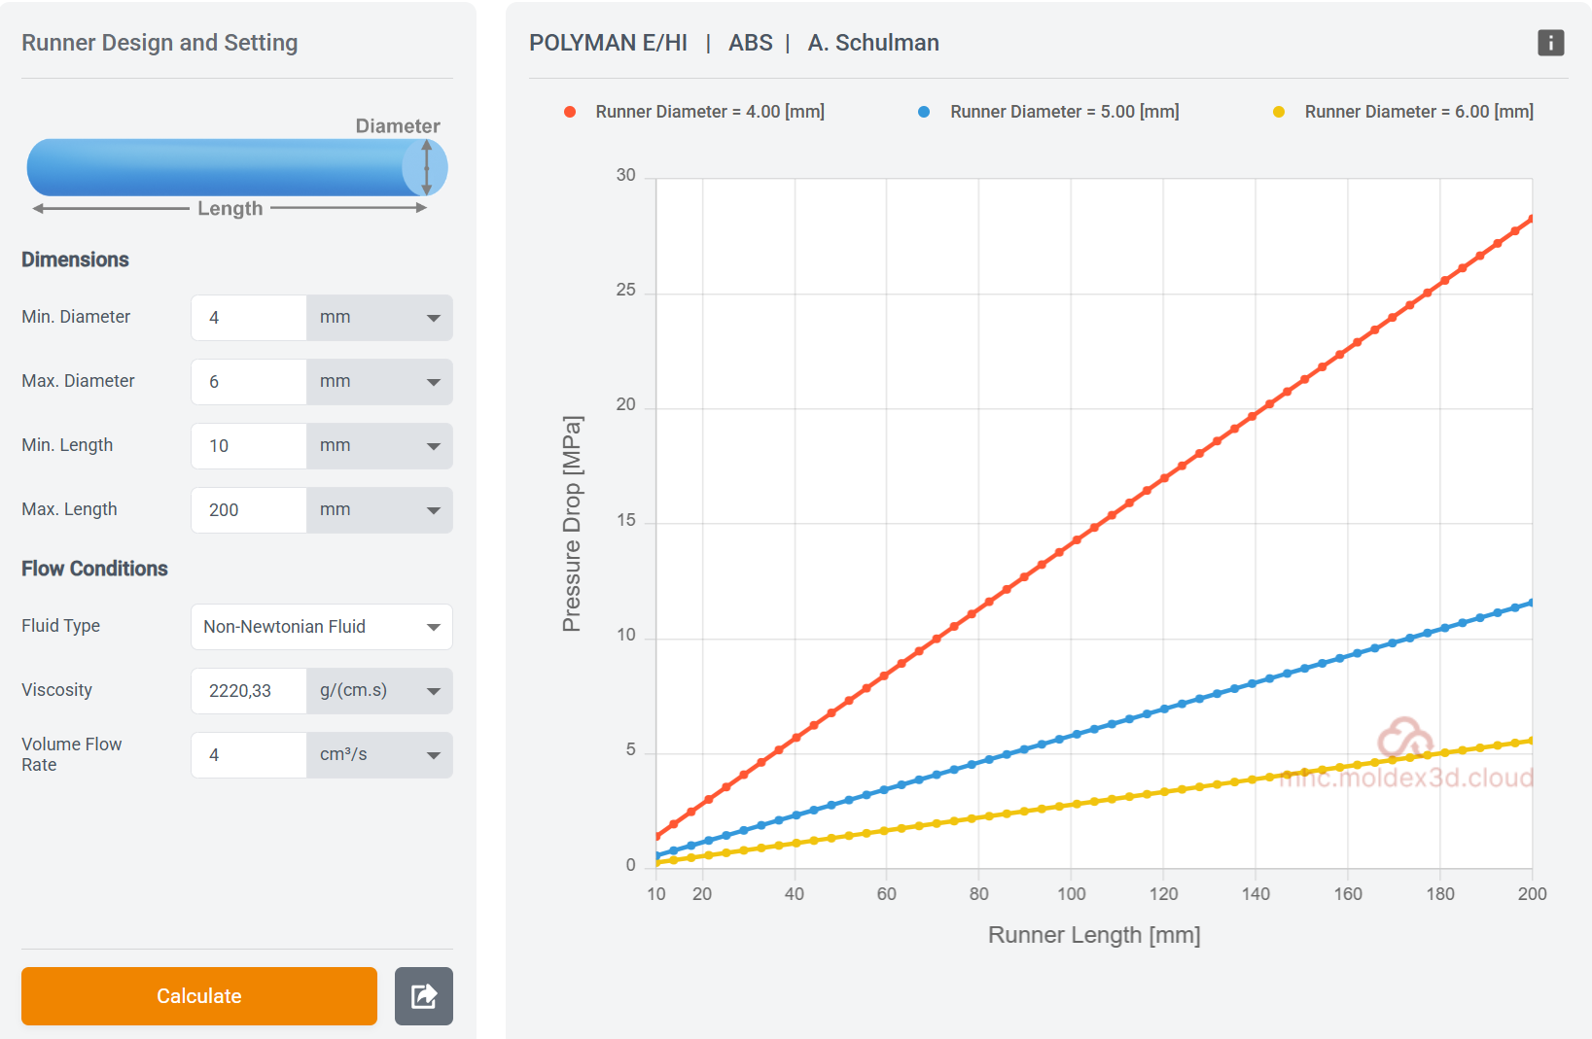
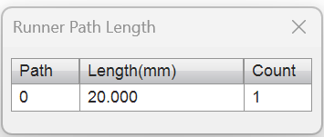
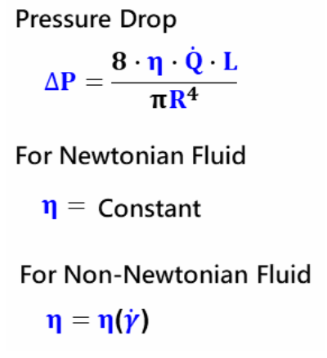
Design calculator CADUTA PRESSIONE MATEROZZA
Funziona per sezioni circolari
Necessita inserire diametri e lunghezze limite
Necessita una indicazione del Flow Rate
-> In automatico seleziona la viscosità del materiale
In base alla lunghezza e al diametro, stima la richiesta di pressione, la perdita che si avrebbe sulla materozza

Slide 13
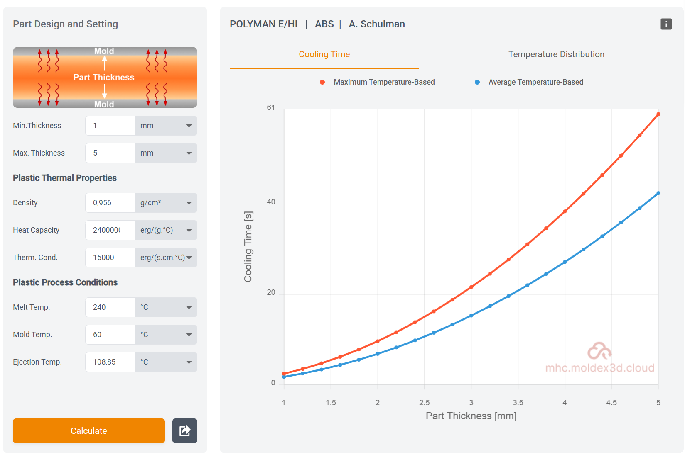
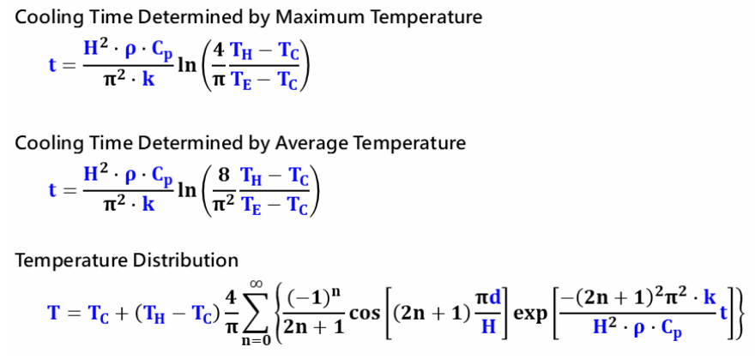
Design calculator TEMPO RAFFREDDAMENTO 1
Inserisco gli spessori parte
Vengono definite le temperature del fuso in ingresso e dello stampo
In automatico vengono rilevati i dati necessari del materiale
E’ possibile avere una indicazione del tempo massimo necessario alla solidificazione e una indicazione del tempo medio per arrivare a tale temperatura

Slide 14
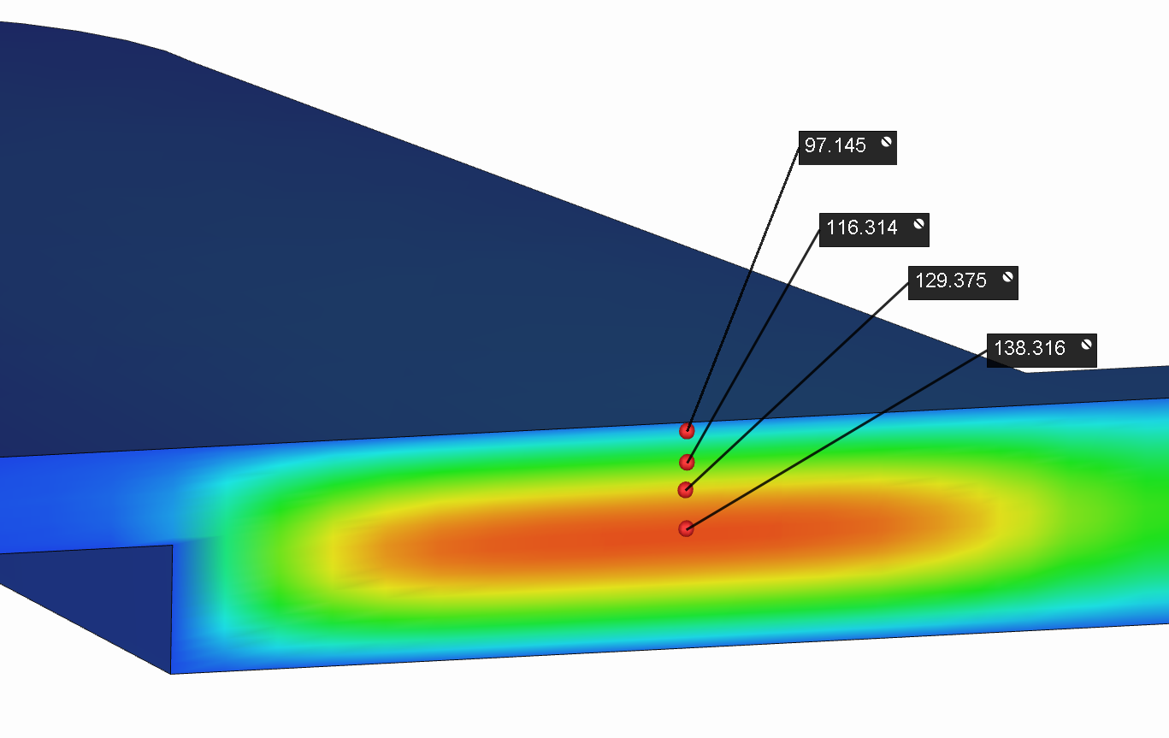
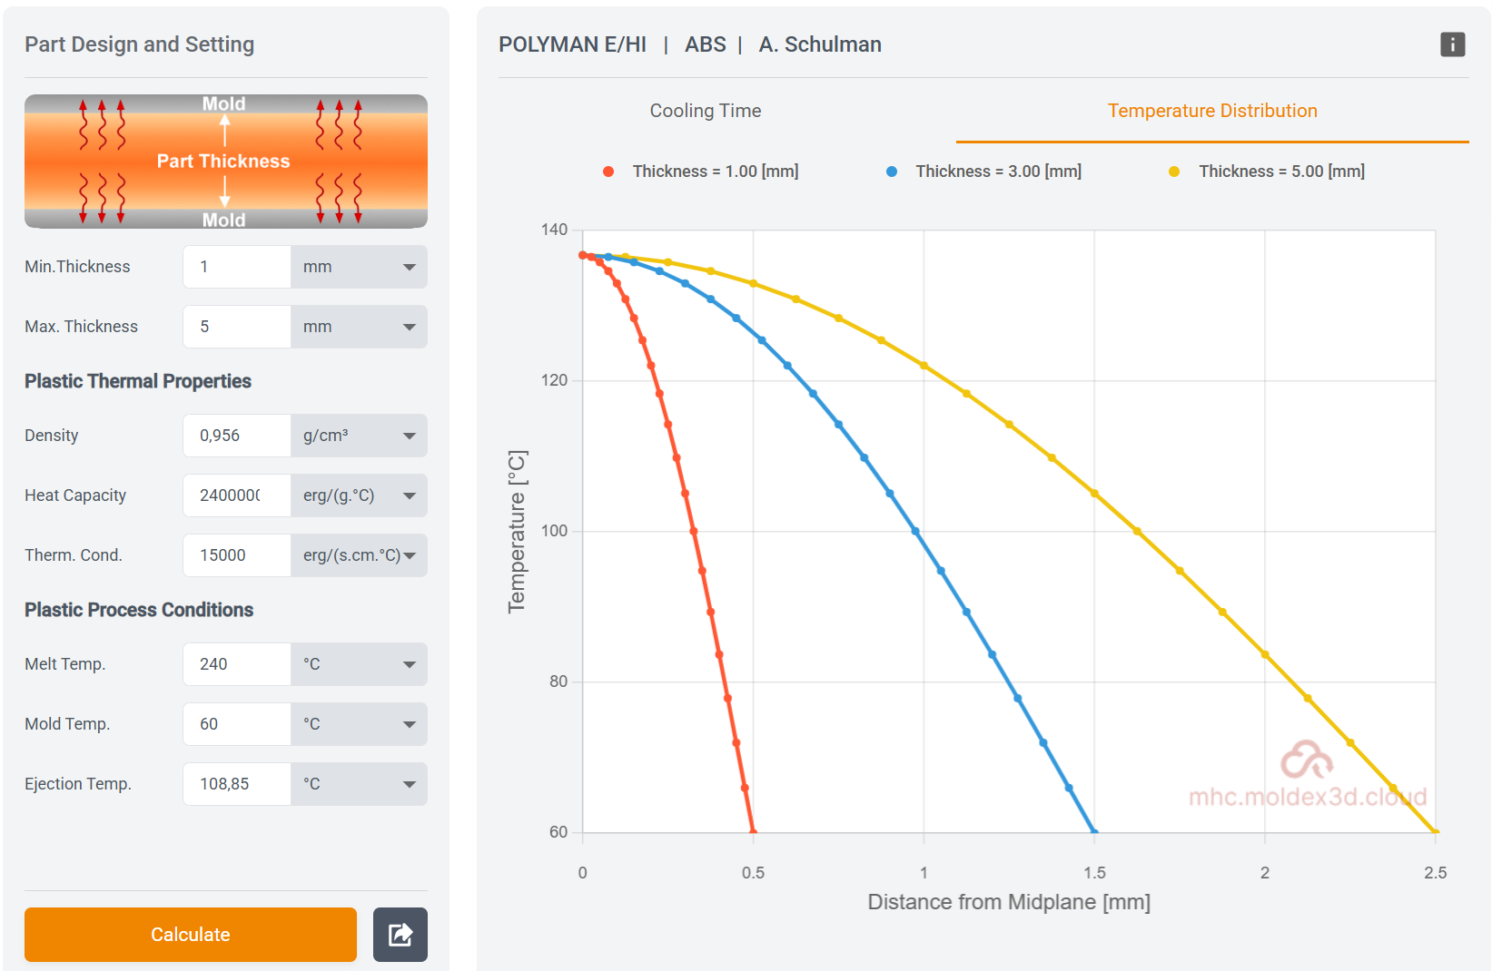
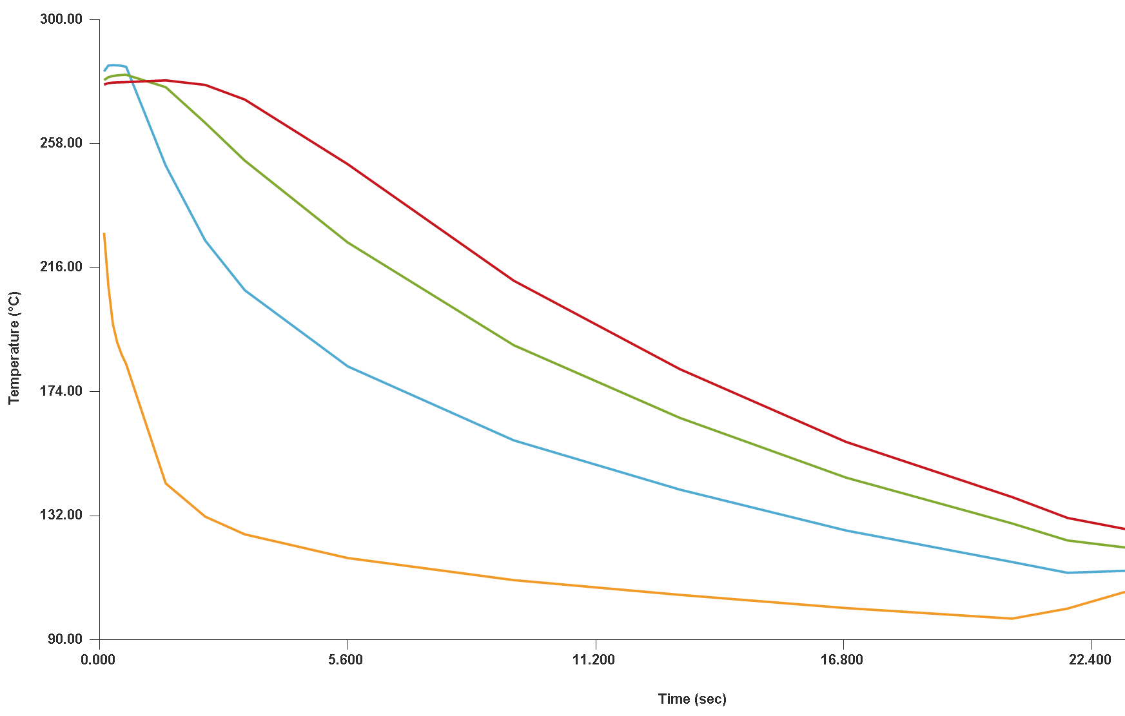
Design calculator TEMPO RAFFREDDAMENTO 2
Viene data anche una indicazione della distribuzione possibile della temperatura all’interno della parte e come essa si distribuisce dalla mezzeria al bordo

Slide 15
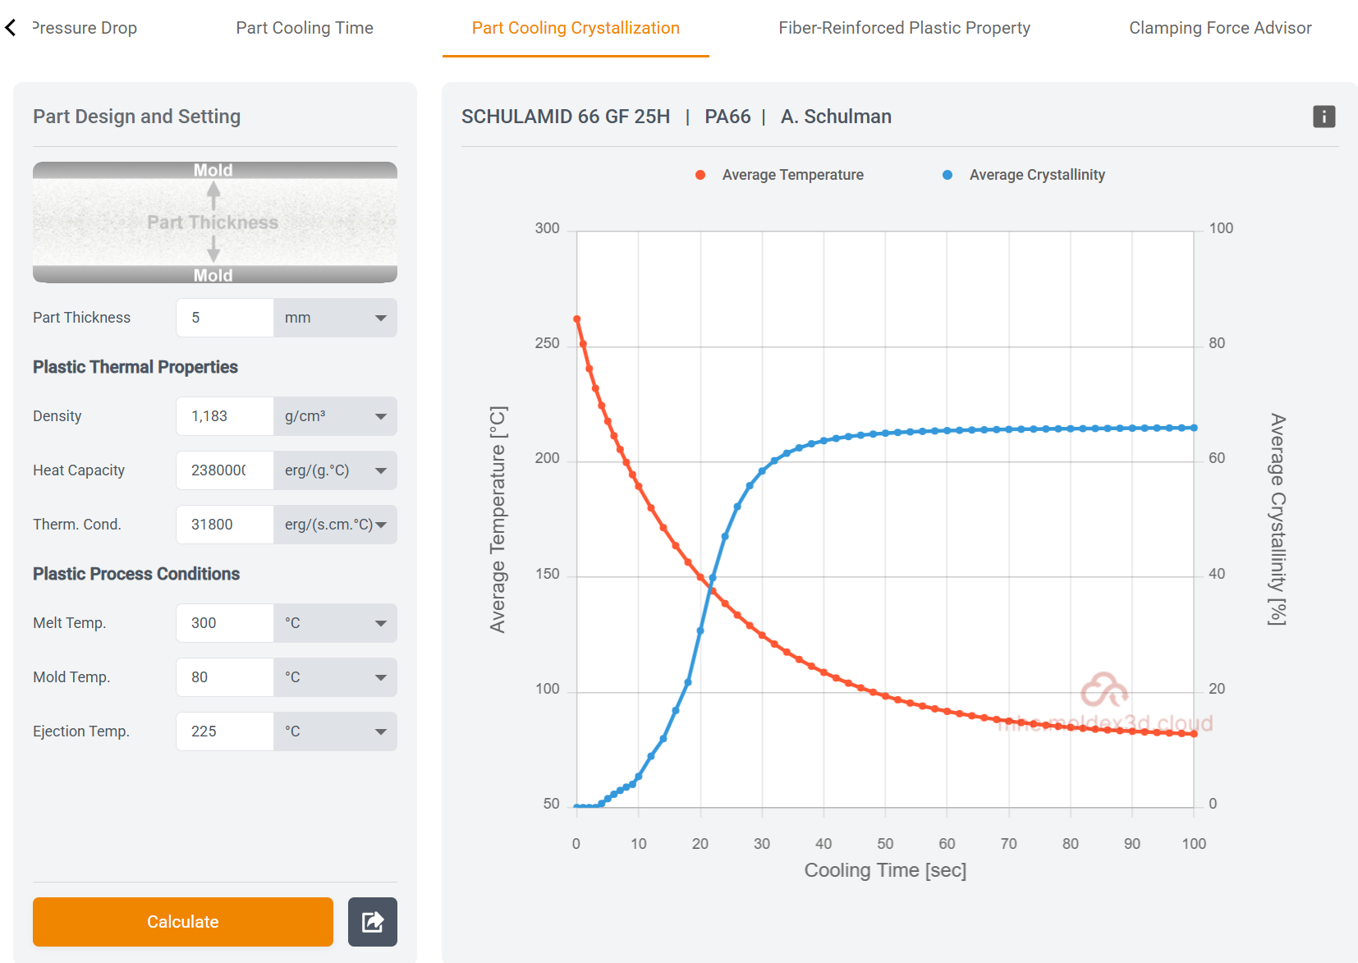
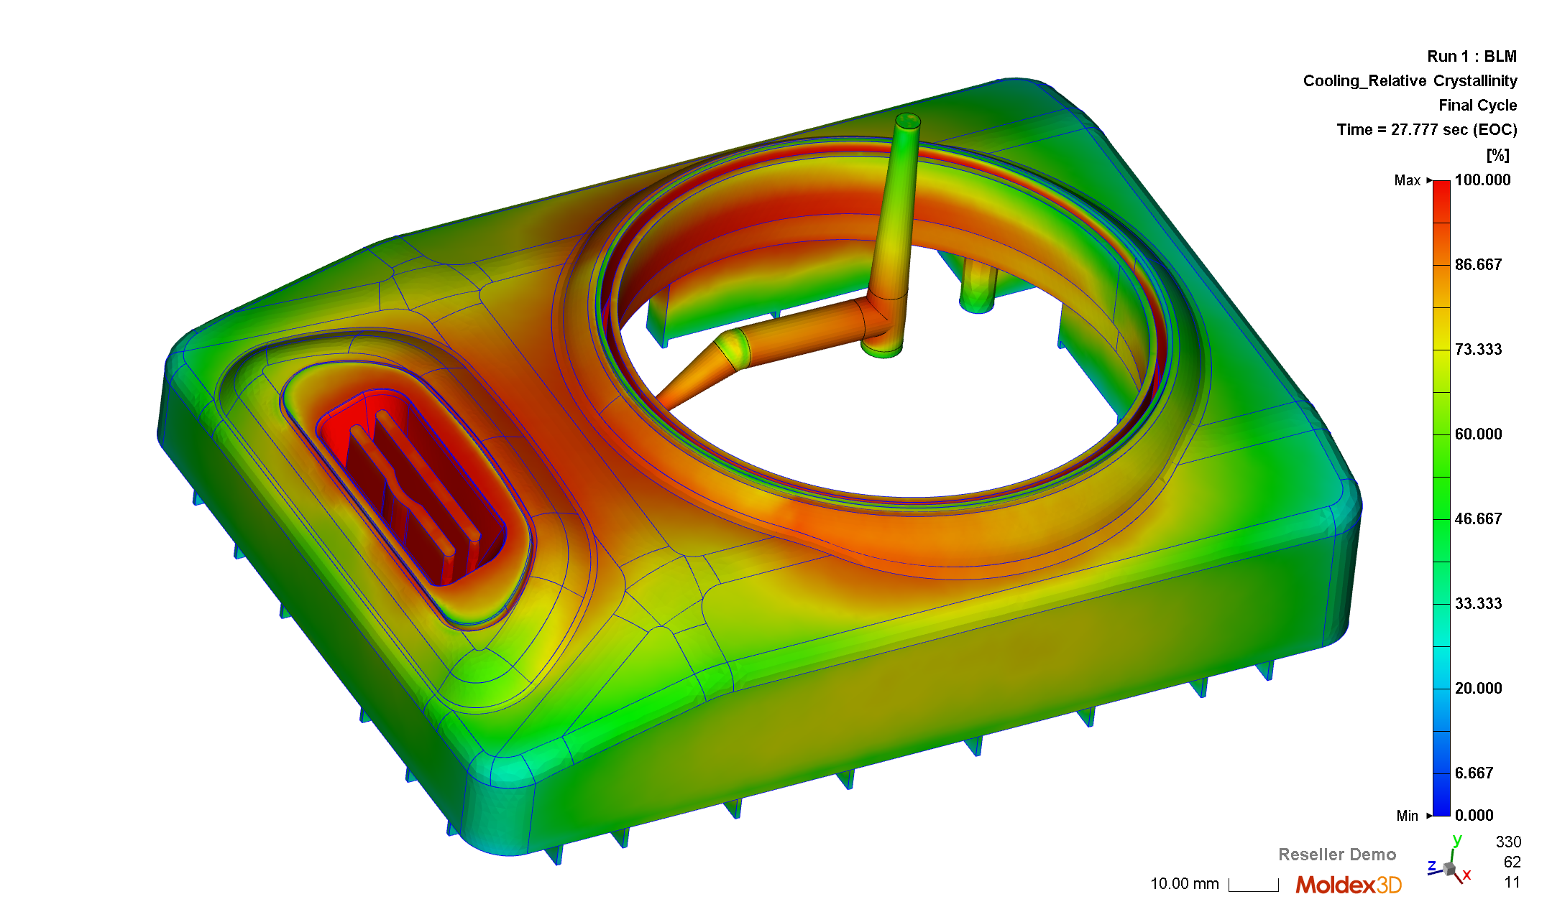
Design calculator CRISTALLIZZAZIONE
La seguente finestra compare unicamente in caso di selezione di materiale semi-cristallino, ad esempio:
PP
PA6
PET
PEEK
PBT
Per i materiali semi-cristallini viene fornita una indicazione del tempo necessario per giungere ad una certa % di cristallizzazione

Slide 16
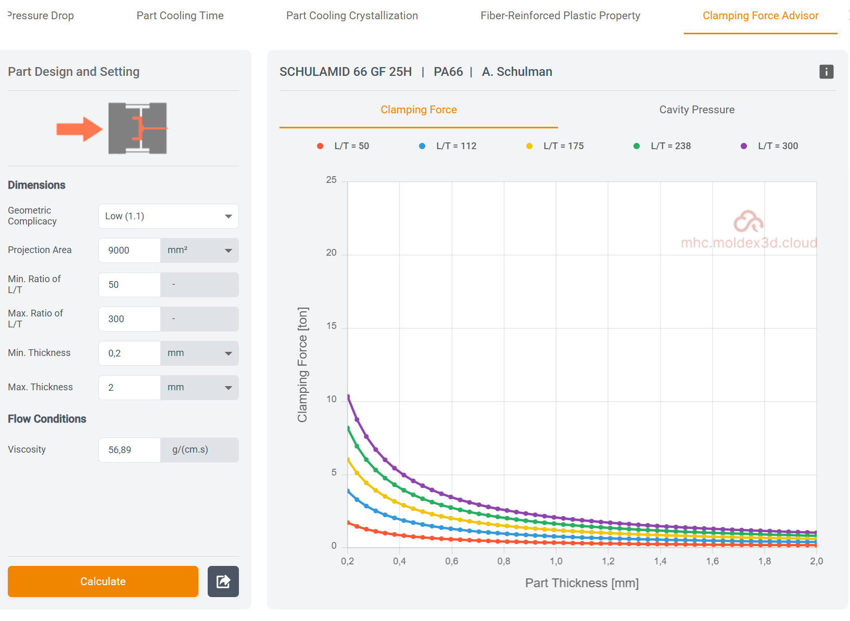
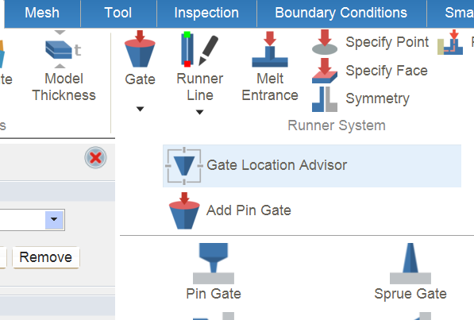
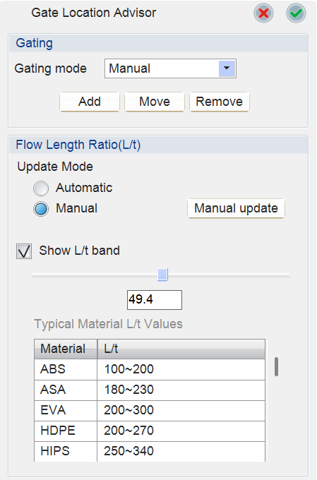
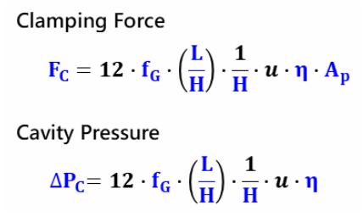
Design calculator TONNELLAGGIO
Necessario inserire:
Complessità geometria (1-2-3)
Area proiettata in direzione chiusura
Spessori
Range rapporto L/T (lunghezza flusso/spessore)
Viene stimata la forza necessaria in funzione dello spessore e di più valori del rapporto L/T

Slide 17
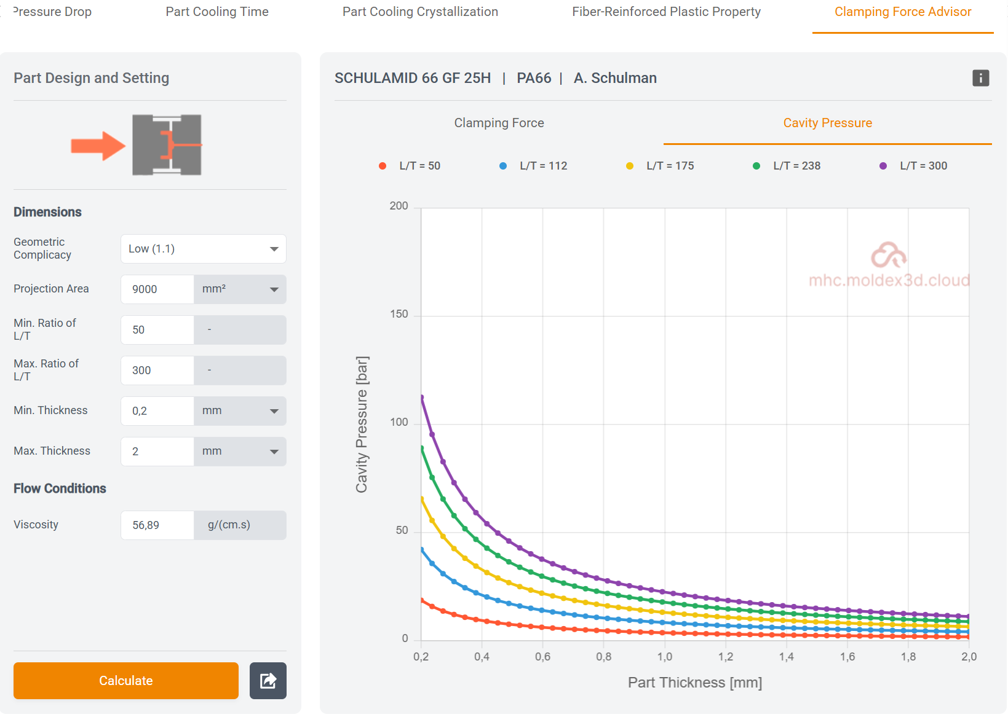
Design calculator TONNELLAGGIO 2 - pressione
Necessario inserire:
Complessità geometria (1-2-3)
Area proiettata in direzione chiusura
Spessori
Range rapporto L/T (lunghezza flusso/spessore)
E’ possibile altrimenti con gli stessi dati avere una stima della pressione necessaria in cavità

Slide 18
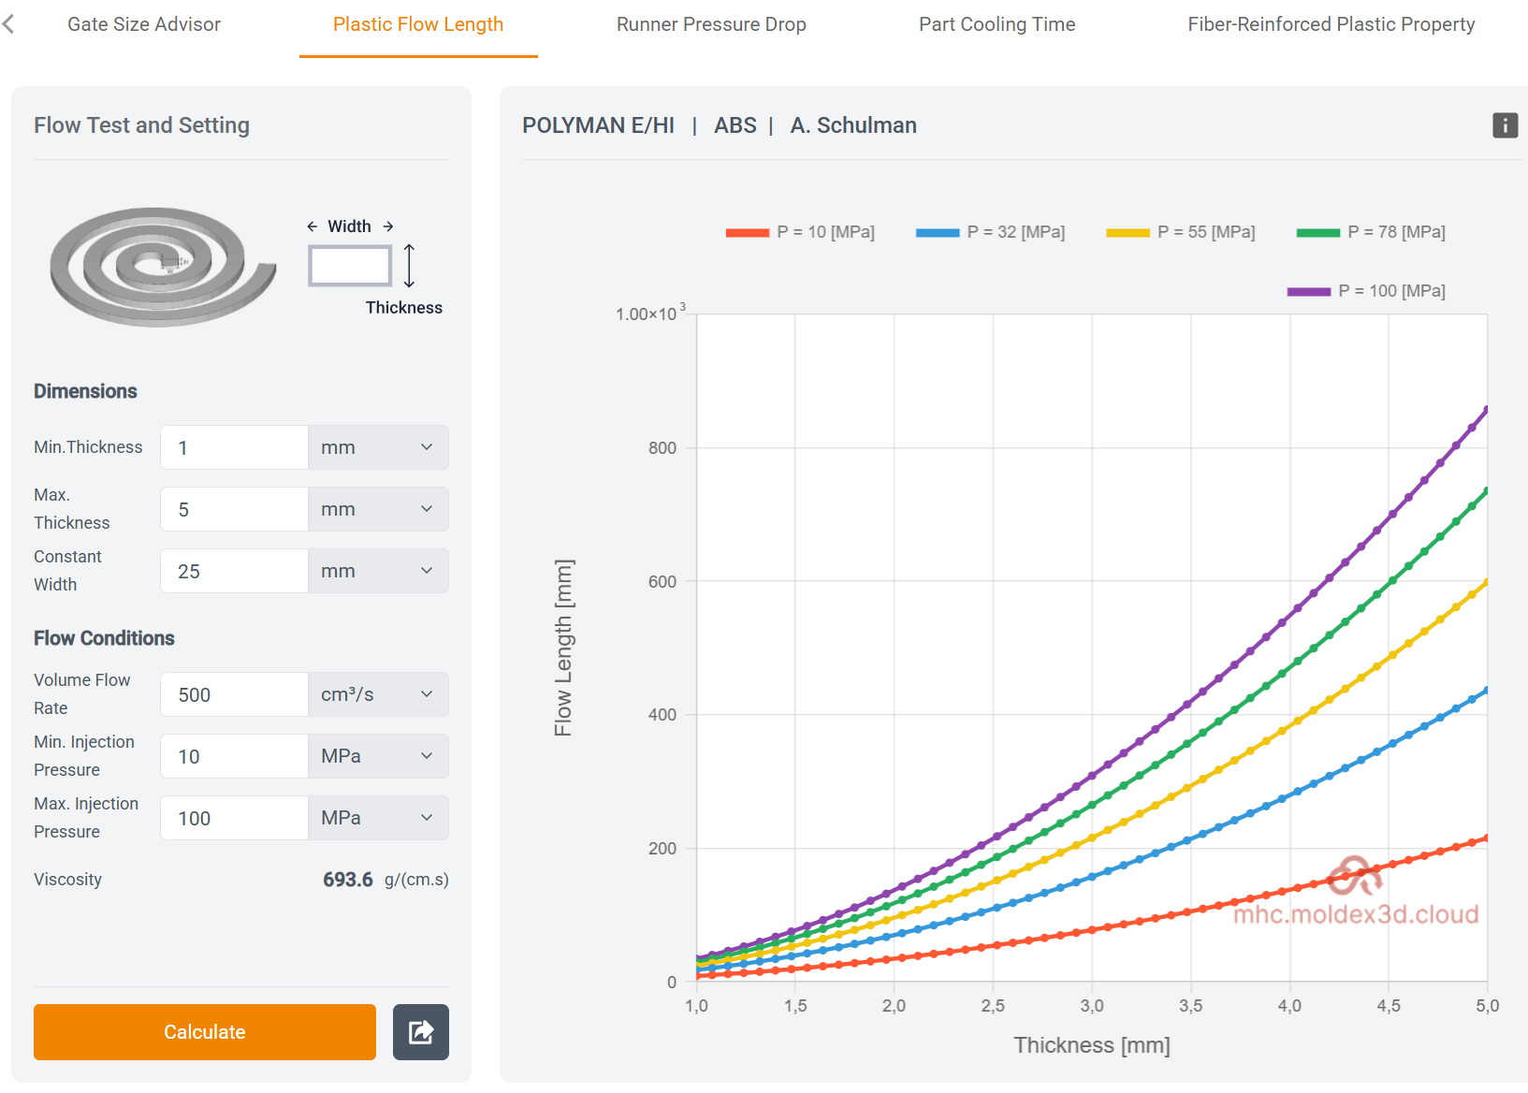
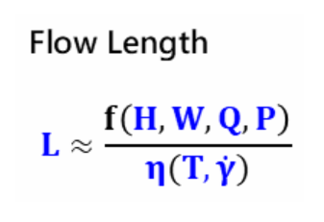
Design calculator plastic flow lenght
NEW
Necessario inserire:
Spessori massimo e minimo
Larghezza
Flow rate
Pressione iniezione massima e minima
Permette di capire in base allo spessore da riempiere quanto il materiale potrà fluire nella cavità

Slide 19
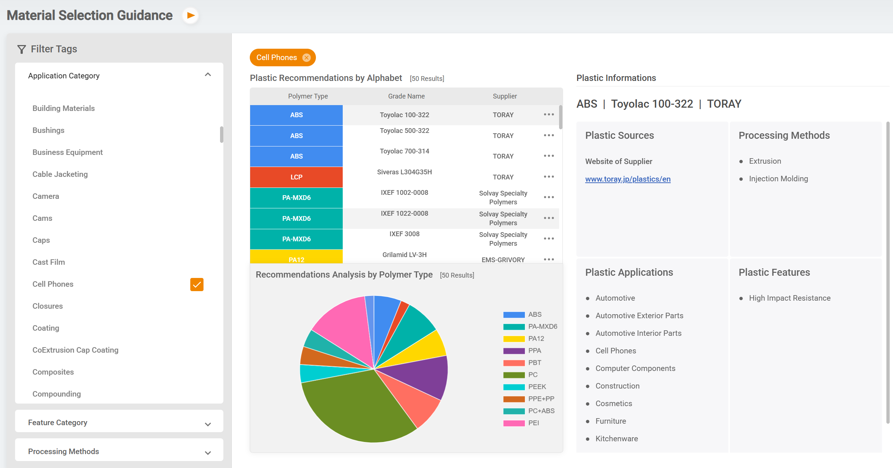
Material selection guidance

Slide 20
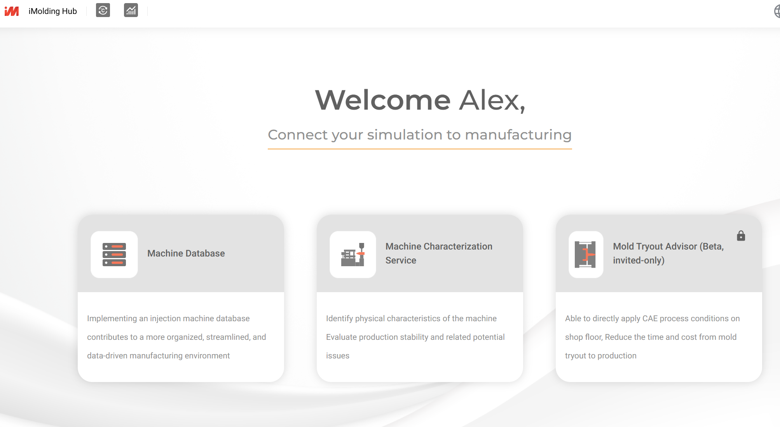
MACHINE CHARTERIZZATION
soon available
E’ il portale per la procedura guidata di caratterizzazione macchina
La caratterizzazione è indipendente dal materiale e dallo stampo utilizzato per la prova

Slide 21
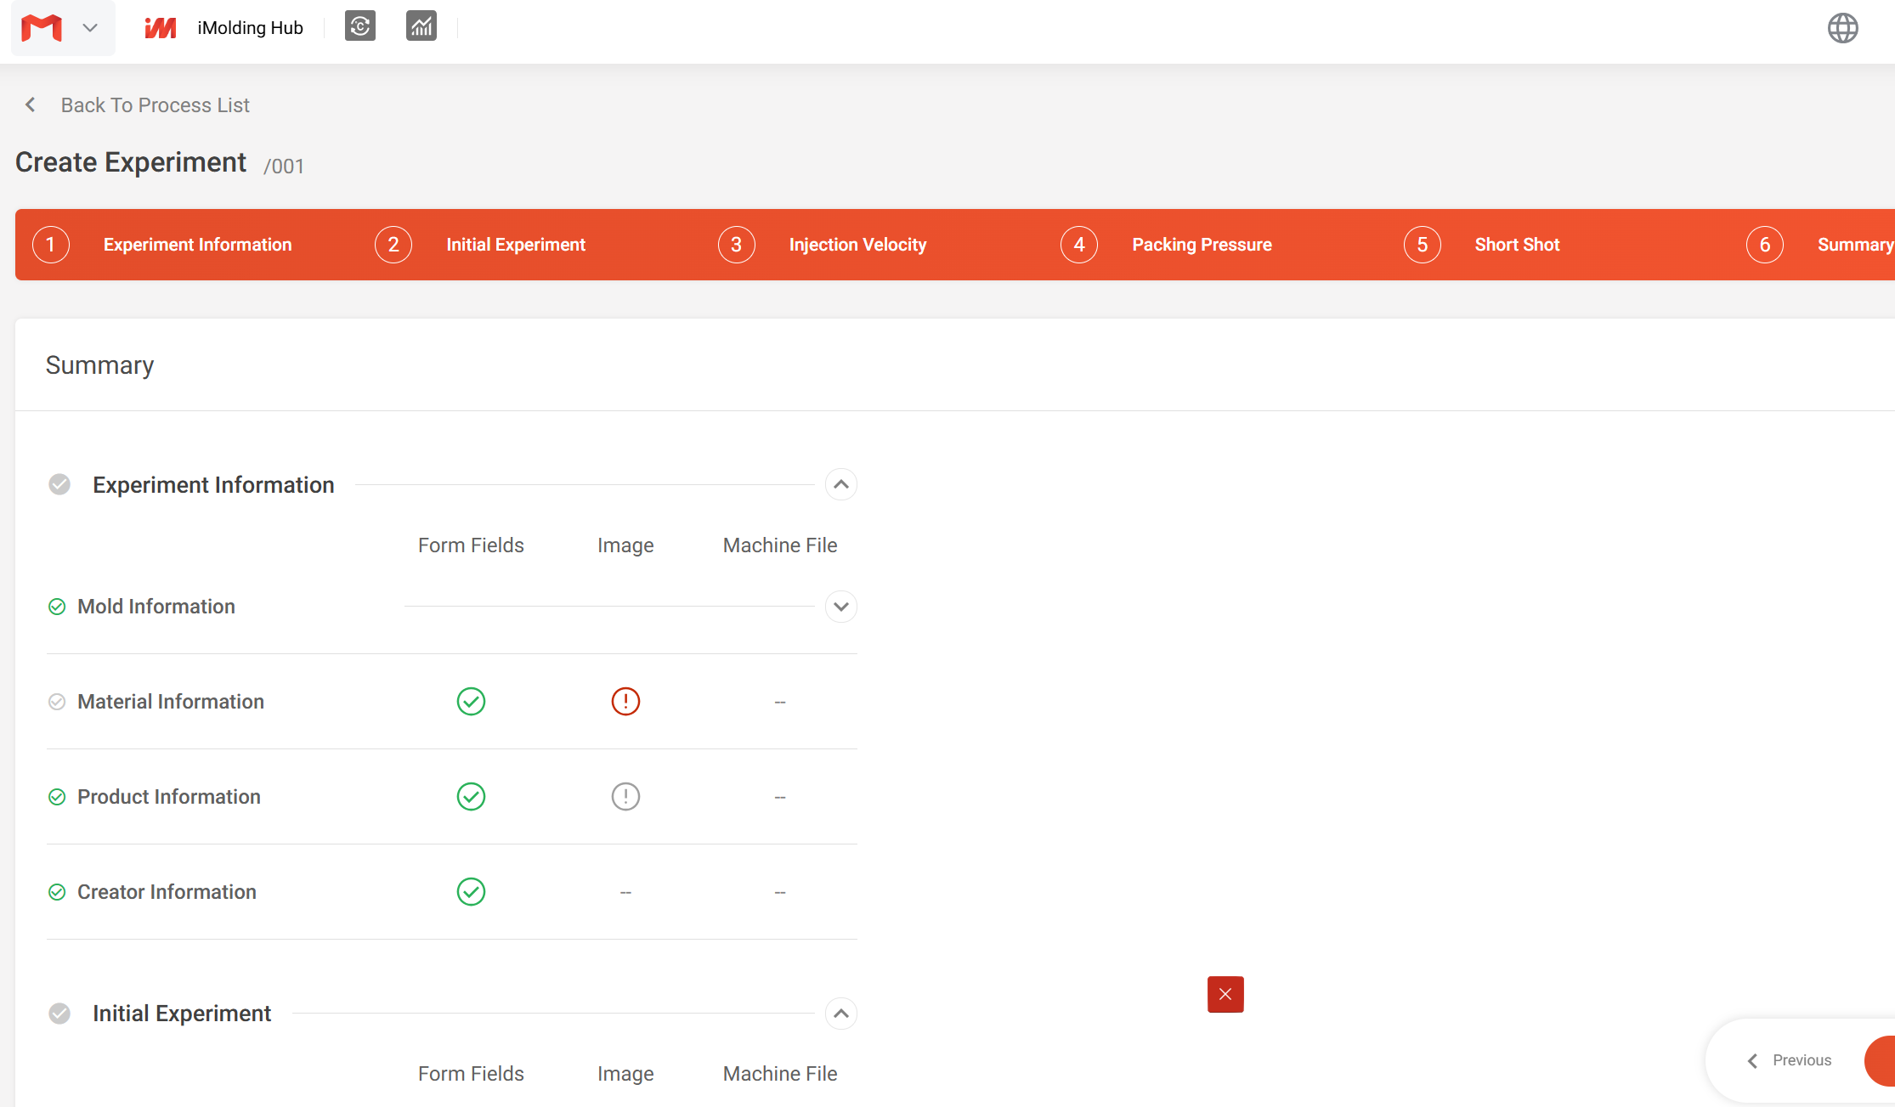
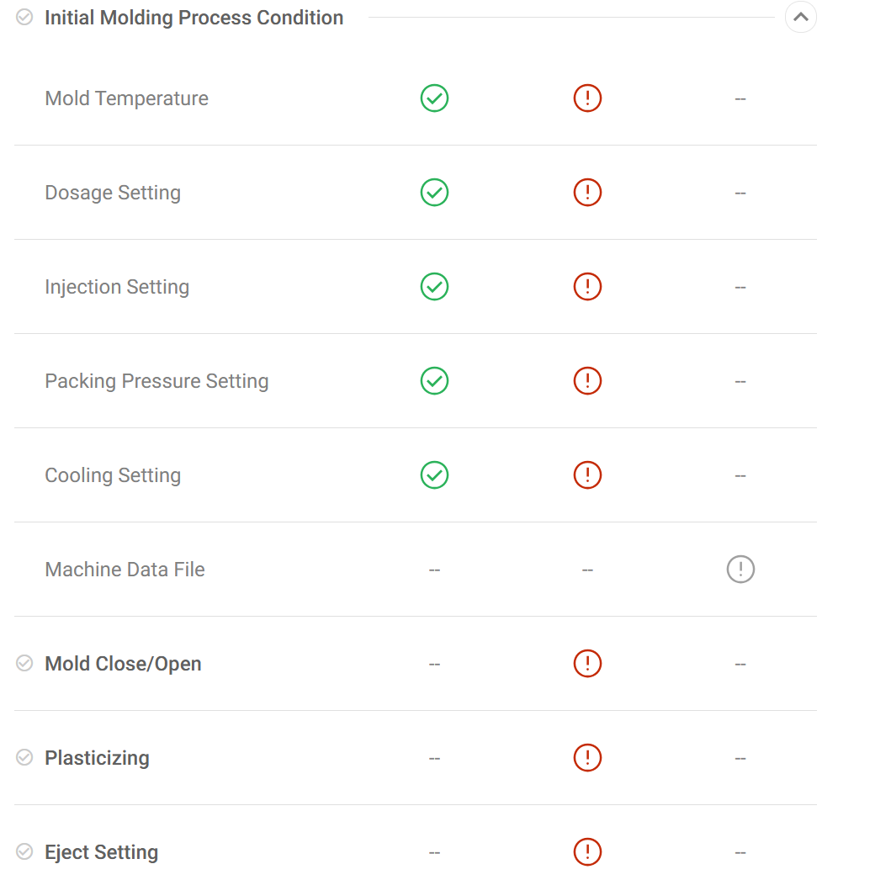
MACHINE CHARTERIZZATION
Vengono richiesti di condurre test di stampaggio specifici:
Al variare delle % di riempimento
Al variare delle velocità di iniezione (una e più sezioni)
Al variare della pressione compattamento (una e più sezioni)
Al termine di ogni esperimento viene richiesto di caricare i dati impostati in macchina e quelli da essa registrati, in formato di file di testo-csv etc.. o in alternativa semplici immagini dei grafici risultanti dai pannelli operatore

Slide 22
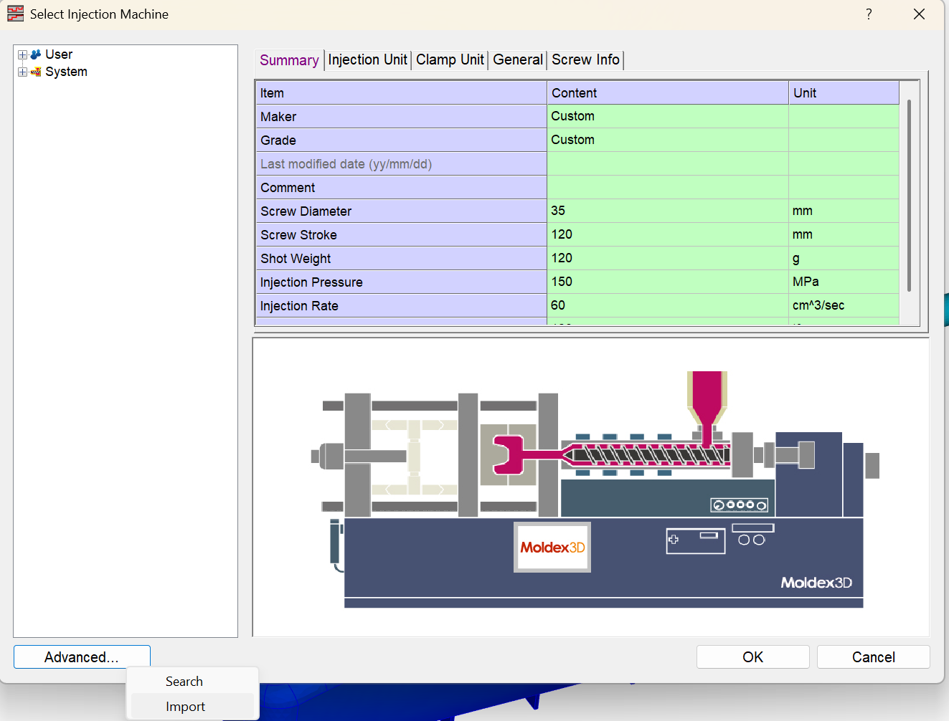
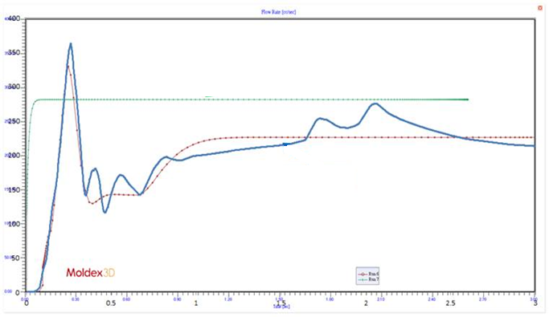
MACHINE CHARACTERIZZATION
Terminata questa fase viene inoltrato il tutto direttamente al laboratorio centrale
Il laboratorio centrale di Moldex3D analizza ed elabora le informazioni, restituendo i file di caratterizzazione specifici da utilizzare nel software

Slide 23
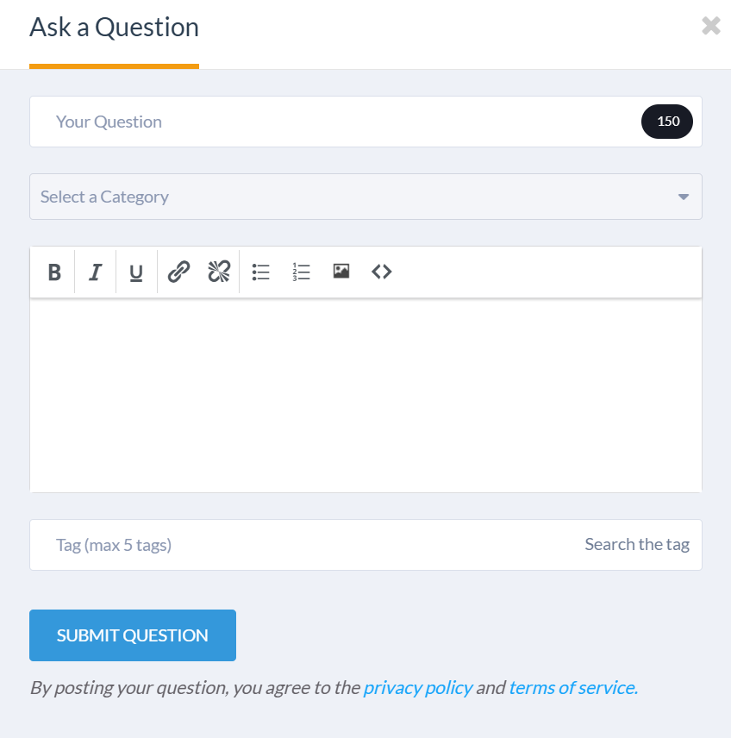
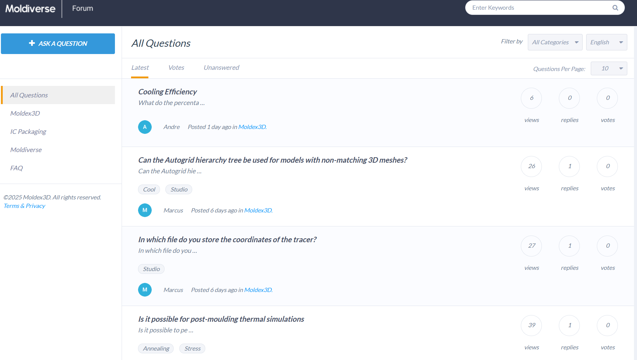
Forum

Slide 24
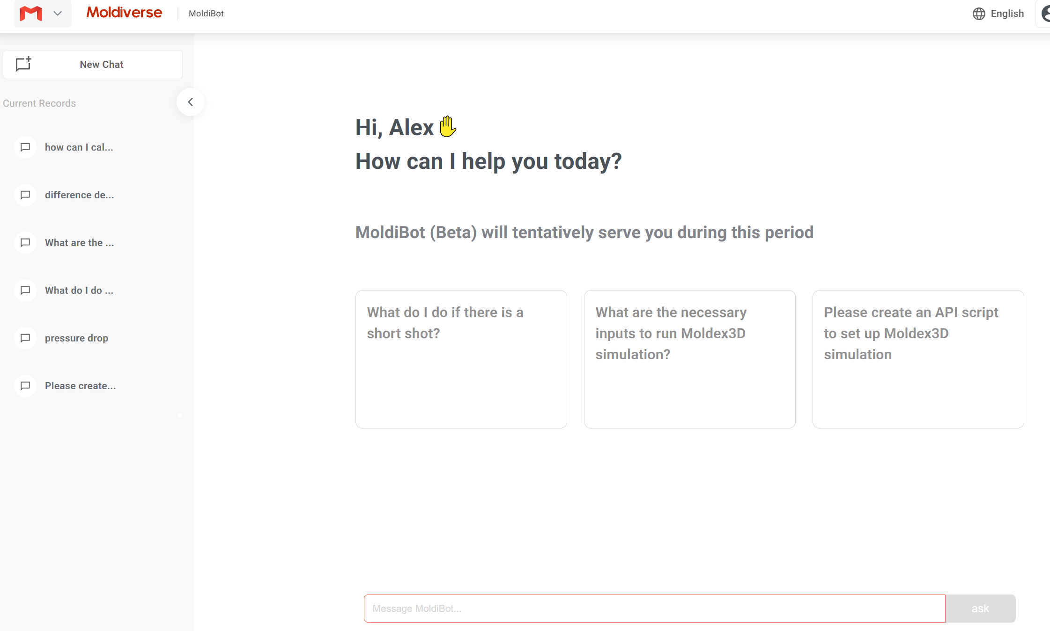
Moldibot
Un piccolo assaggio di … «Intelligenza Artificiale»…

Slide 26
Thank you

